Slide 1

«Парад на Красной площади»

Slide 2

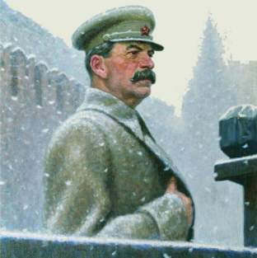
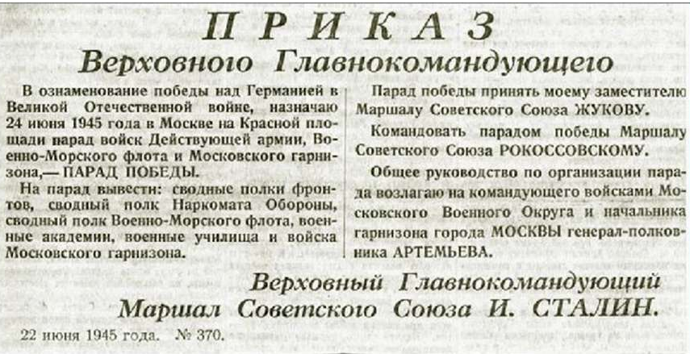
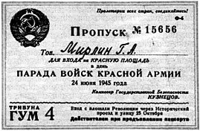
Главный военный парад ХХ века был задуман Сталиным ещё в начале мая, после разгрома одной из последних группировок немецких войск. Тогда же армейскому командованию был выслан приказ о том, что каждый фронт обязан выделить полк численностью 1059 солдат для участия в шествии. 10 фронтов послали на парад своих лучших воинов. Сводные полки, состоявшие из героев Отечественной войны, во главе с прославленными полководцами под боевыми знаменами маршировали по Красной площади

Slide 3
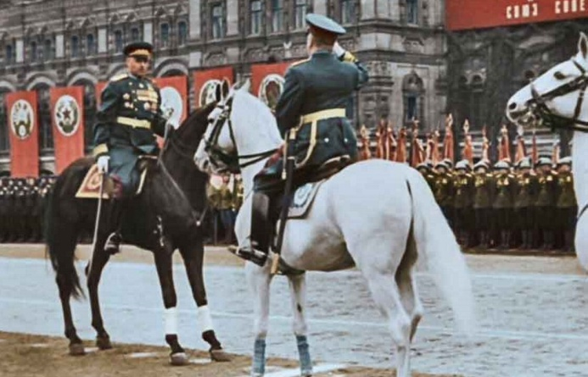
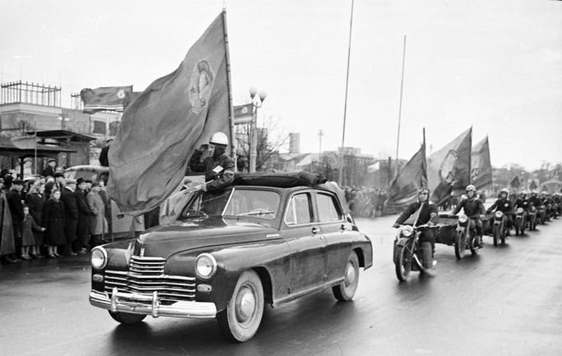
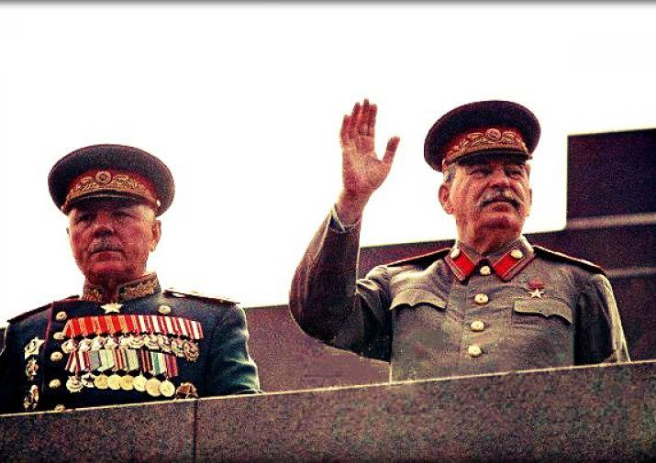
В Параде Победы задействовали около 40 тысяч человек. Согласно воспоминаниям участников, главной задачей марширующих было не сбиться с шага и держать строй. Для этого рядом идущие сцеплялись друг с другом мизинцами, что позволяло идти более слаженно. В параде участвовал также сводный военный оркестр в составе 1400 человек. Для каждого полка оркестр исполнял особый марш. Парад принимал Маршал Советского Союза Г. К. Жуков. Командовал парадом Маршал Советского Союза К. К. Рокоссовский. Жуков и Рокоссовский проехали по Красной площади на белом и вороном конях. Иосиф Виссарионович Сталин наблюдал за парадом с трибуны Мавзолея Ленина. Во время торжественного марша впереди на специально оборудованном автомобиле везли Знамя Победы, за ним шли сводные полки фронтов. Завершала торжественный марш сводных полков колонна солдат, нёсших 200 опущенных знамён и штандартов разгромленных немецких войск. Кульминацией парада стал момент, когда эти фашистские атрибуты, первым из которых был личный штандарт Гитлера, скинули на специальный помост у подножия Мавзолея. Эта честь была предоставлена не фронтовикам, а бойцам особых частей - НКВД. Чтобы подчеркнуть свое пренебрежение врагу, знамёна верхмата советские солдаты несли в перчатках, которые после парада были торжественно сожжены, как и сами помосты, чтобы не напоминали о соприкосновении с «фашистской заразой». Этим парадом Победы в июне 1945 И.В. Сталин словно подвел черту. Всё, война закончена, теперь у нас другие заботы. Никаких парадов и торжественных мероприятий по случаю Дня Победы потом не было. И только через 20 лет в 1965 года страна вновь празднует Великую Победу торжественным парадом на Красной площади.

Slide 4
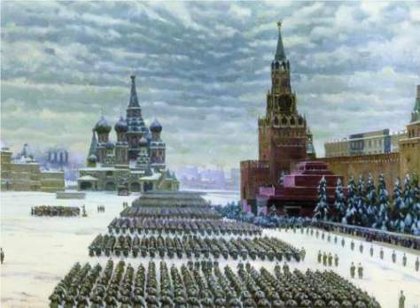
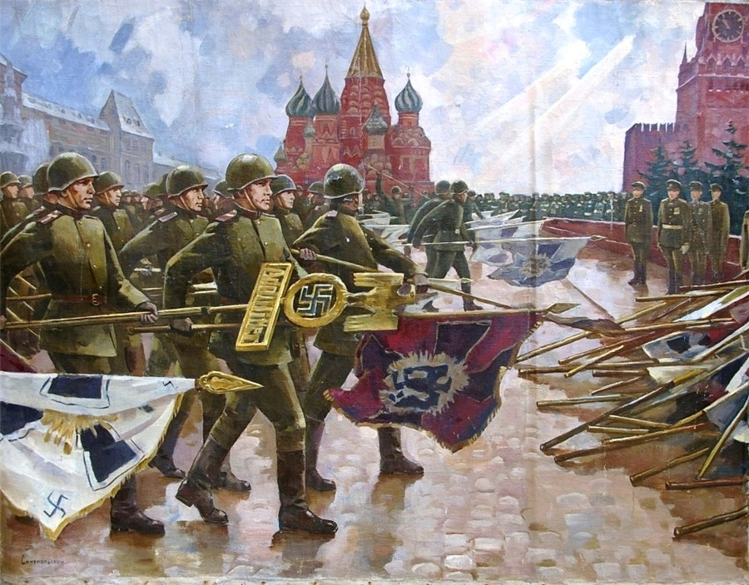
Такое Площадь знала лишь однажды,
Однажды только видела Земля:
Солдаты волокли знамена вражьи,
Чтоб бросить их к подножию Кремля.
Они, свисая, пыль мели с брусчатки.
А воины, в сиянии погон,
Все били, били в черные их складки
Надраенным кирзовым сапогом.
Молчала Площадь.
Только барабаны Гремели.
И еще — шаги, шаги…
Вот что такое русские Иваны —
Взгляните и запомните, враги!
Парад Победы
Вы в них стреляли?
Да, вы в них стреляли! И жгли в печах?
Да, вы их жгли в печах!
Да только зря: они не умирали,
Лишь молний прибавлялось в их очах!
«На-а-пра-во!» — и с размаху о брусчатку
И свастику, и хищного орла. Вот так!
России бросили перчатку —
Россия ту перчатку подняла!
И видели, кто был в тот день в столице,
На Площади: она, лицом строга,
Подняв венец и меч зажав в деснице,
Прошла по стягам брошенным врага!
Сергей Викулов

Slide 5
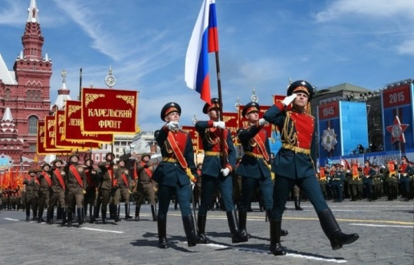
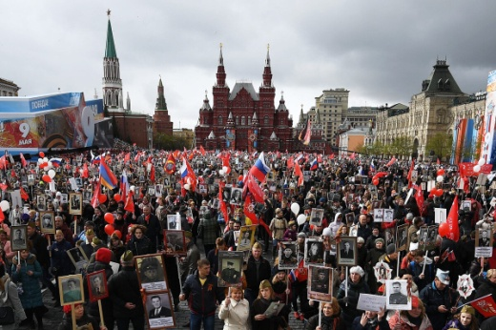
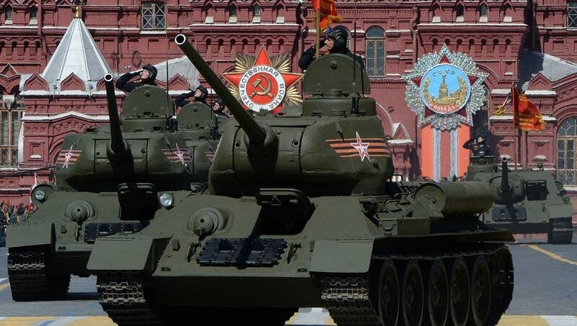
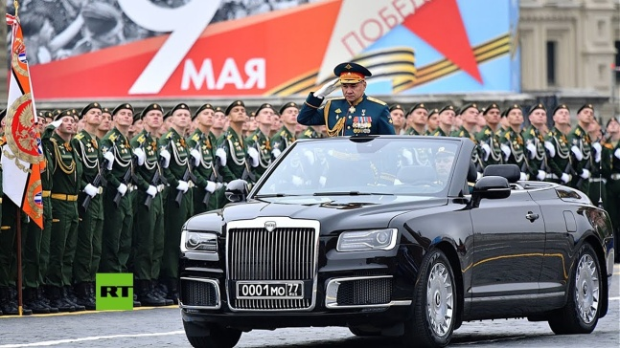
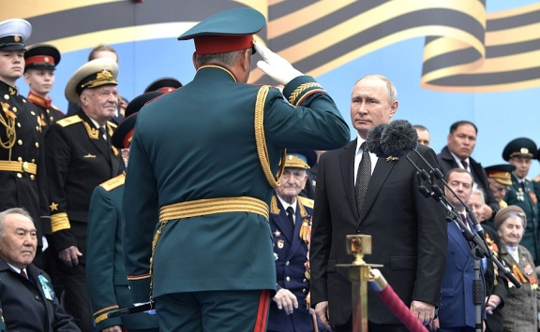
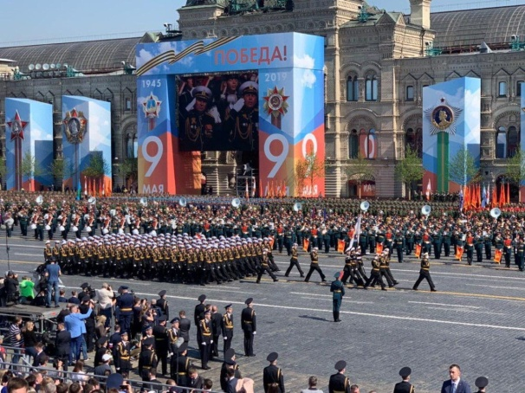
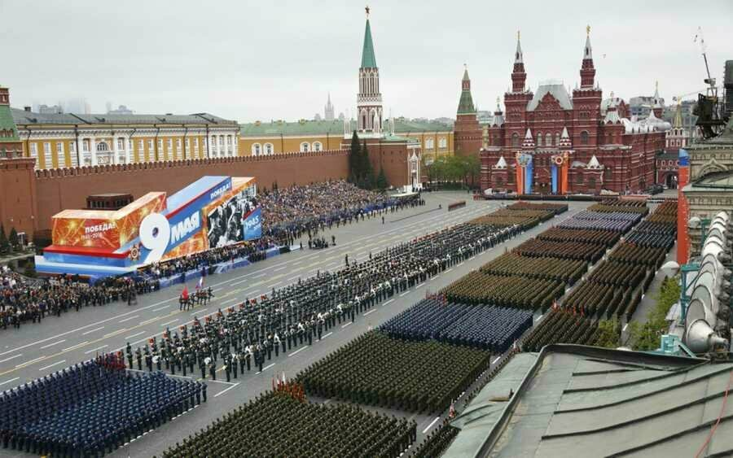
В настоящее время по Красной площади 9 мая, проходят колонны военнослужащих разных родов войск РФ, а также военнослужащие одетые в форму военных лет. "Атмосферу победного 1945-го воссоздают 10 расчетов в военной форме тех лет, а также батальон прославленных Т-34 и самоходные артиллерийские установки СУ-100«.
Всего в параде Победы в Великой Отечественной войне, настоящее время примают участие 15 тысяч военнослужащих, 375 единиц сухопутной и авиационной техники (225 единиц бронетехники и 150 воздушных судов).
Пройдут по традиции по Красной площади и расчеты суворовцев, нахимовцев, кадетов и юнармейцев.
Главными же гостями Парада Красной площади, являются ветераны Великой Отечественной войны из всех субъектов Российской Федерации.

